Slide 1
Cómo usar webex
El evento tendrá audio automático. No cierre la ventana emergente
Opciones de visualización
Cambio de vista
Use el botón de la esquina derecho para cambiar entre las tres opciones de visualización
Zoom en las diapositivas y la demo
Use la funcionalidad de zoom a la izquierdo de la pantalla cuando sea necesario
Use el chat de WebEx para hacer preguntas
Seleccione el icono de la parte inferior de la pantalla. Si no lo visualiza, coloque el ratón en la parte inferior de su pantalla y verá el menú.
Recomendaciones adicionales
Use una buena conexión a Internet (cable si es posible)
Si utiliza Wi-Fi, sitúese lo más cerca del router como le sea posible
Para una mejor calidad de audio cuando esté conectado por Wi-Fi, intente minimizar el número de personas que están utilizando su red en el momento del evento

Slide 2
Opciones avanzadas de RefWorks
Núria Sauri
2022
Notes:
El objetivo de esta presentación es que el asistente conozca esencialmente el propósito de RefWorks y comience a usarlo. Se sugiere realizar una demo en vivo, aunque tiene diapositivas de soporte.
Este material es parte del BTP, generado en 2020.
Creado por Víctor Mendoza

Slide 3
Objetivos de la sesión
Al final de la sesión, usted podrá:
Editar referencias de forma individual y en bloque
Configurar campos personalizados y aplicarlos en diferentes referencias
Crear y gestionar diferentes proyectos en una misma cuenta de refworks
Aplicar la funcionalidad de deduplicación en la cuenta y en capetas
Generar bibliografías con la opción Quick Cite

Slide 4
Acerca de RefWorks
RefWorks permite a los usuarios reunir, organizar, leer y citar sus materiales de investigación:
Recopilar e importar sus datos
Organizar su información
Compartir y colaborar con otros
Escribir sus trabajos creando citas y bibliografía
Todo dentro de un flujo de trabajo optimizado.
Notes:
¿Qué es RefWorks y cómo respalda las necesidades de los estudiantes, profesores y bibliotecarios?
RefWorks satisface las necesidades de los usuarios Con una experiencia de usuario refinada, administración de texto completo, colaboración y otras características que esperaría de una solución de administración de referencia.
RefWorks permite a los estudiantes y al profesorado tener un proceso más eficiente y confiable para producir los mejores trabajos de investigación y subvenciones.
Las bibliotecas pueden ofrecer este poderoso servicio y tienen controles administrativos completos y análisis que proporcionan una fuente constante de uso de usuarios y contenido.
Recopilar e importar: con RefWorks es simple y rápido recopilar o importar materiales. La finalización automática de los datos de referencia y la recuperación de texto completo ahorra tiempo y garantiza citas precisas.
Gestionar la investigación: RefWorks permite a los usuarios organizar, leer y anotar todo lo que recopilan e importan.
Comparta y colabore: RefWorks permite a los usuarios compartir colecciones y colaborar con otros sin problemas.
Escribir y citar: RefWorks es preciso y ofrece miles de estilos de citas personalizables para usar dentro de las herramientas de autoría.
Flujos de trabajo optimizados: RefWorks facilita la gestión de la investigación y la escritura en papel con flujos de trabajo optimizados que aumentan la productividad.

Slide 5
Útil para investigadores y estudiantes
Empodera a los investigadores
Facilita el trabajo de los estudiantes
Citación de autoridades, gestión eficiente de la investigación
Flujo de trabajo eficiente para los trabajos escritos
Generar bibliografías y citas
Facilitar el proceso de revisión sistemática
Compatible con otras herramientas en la nube
Colaborar con el texto completo
Compartir y desarrollar la investigación
Integración con descubridores de estándares internacionales

Slide 6
Ciclo de trabajo en 4 fases
Buscar y encontrar
Mantenerse organizado
Compartir y colaborar
Exportar, citar y escribir
Encuentre materiales de investigación de otras fuentes.
Busque en otros catálogos de bibliotecas o de otras plataformas.
Descubra y use espacios de trabajo para facilitar el almacenamiento y el uso compartido de su información.
Lea, anote y resalte textos completos individualmente o en colaboración.
Comparta carpetas o referencias con cualquier usuario de RefWorks.
Genere sus bibliografías y citas automáticamente.
Cree su propio formato de citación.
Combine RefWorks con herramientas de escritura o procesadores de texto

Slide 7
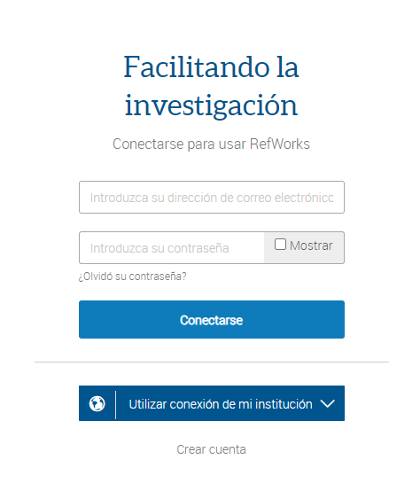
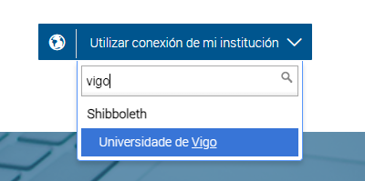
¿Cómo crear una cuenta?
Para crear una cuenta usaremos las credenciales de la U. Vigo
Vaya a https://RefWorks.proquest.com
Seleccione “utilizar conexión de mi institución”
Introduzca sus credenciales de la universidad
En la página “Empezar a usar RefWorks”, seleccione “crear cuenta nueva”
Siga el enlace y complete los detalles para finalizar su cuenta
Notes:
Para crear una cuenta de RefWorks en el sitio web de RefWorks: En la página de inicio de sesión, seleccione Crear cuenta. Aparece la página Comenzar a usar RefWorks. Ingrese su dirección de correo electrónico y seleccione Verificar. Ingrese una contraseña, confirme su acuerdo para que RefWorks recopile cierta información sobre usted con el fin de administrar su cuenta y seleccione Registrarse. Ex Libris le envía un correo electrónico de activación. Abra la URL en el correo electrónico. Aparece la página Bienvenido a RefWorks. Complete los campos, lea las pantallas de bienvenida y siga las instrucciones en pantalla para completar su registro. Has iniciado sesión en tu nueva cuenta.

Slide 8
Demo
Notes:
Mostrar en vivo lo representado en los slides 11 – 25

Slide 9
Recursos Adicionales
LibGuides ProQuest: https://proquest.libguides.com/spanish
LibGuides RefWorks (español): https://proquest.libguides.com/refworks_es/
Webinars en español: http://go.proquest.com/latam_webinars/
Soporte en español: escriba a tsupport@proquest.com o acceda a https://support.proquest.com/submitcase?language=es-419
Contacte a training@proquest.com para solicitudes de Capacitación

